Slide 1
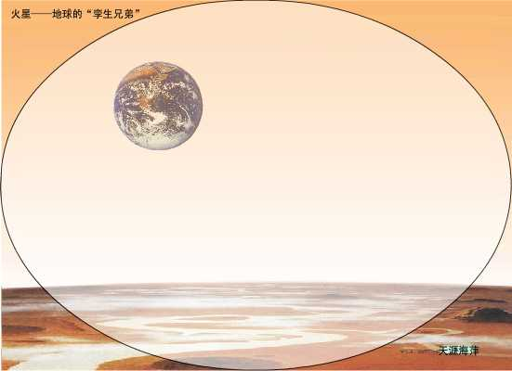
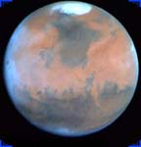
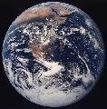


Slide 2
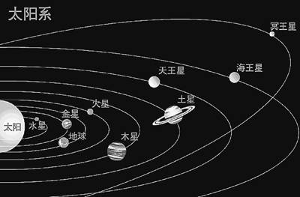
火星是距离太阳最近的第四颗行星，以平均距离太阳227.9平方千米的轨道环绕太阳运行,比地球环绕太阳的轨道距离短一半。

Slide 3
想一想：
课文为什么把火星和地球称为孪生兄弟？

Slide 4
请同学们自由朗读第一段，想想从哪儿可以看出火星和地球是“孪生兄弟”。
这兄弟俩长得太像了——同样有南极、北极，同样有高山、峡谷，同样有白云、尘暴和龙卷风，同样是四季分明，甚至连一天的时间都差不多。

Slide 5
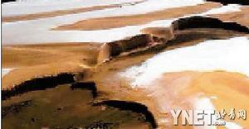
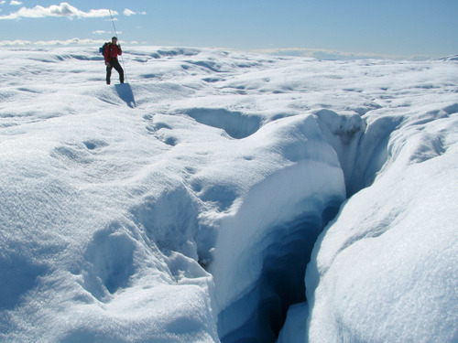
火星北极冰冠
地球北极

Slide 6
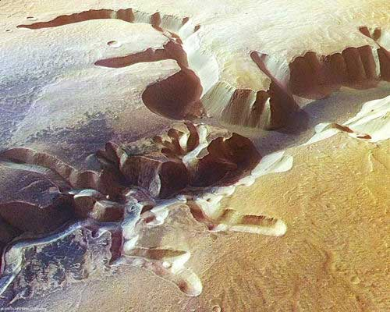
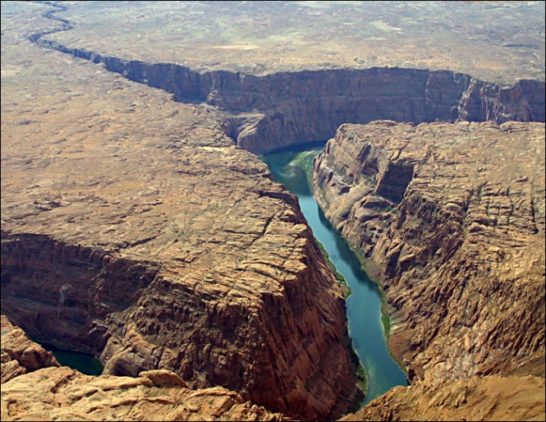
火星Echus峡谷
美国科罗亚多大峡谷

Slide 7
这兄弟俩长得太像了——同样有南极、北极，同样有高山、峡谷，同样有白云、尘暴和龙卷风，同样是四季分明，甚至连一天的时间都差不多。
推测：火星也和地球一样有水和生命存在。

Slide 8
科学家研究分析了火星的照片资料，发现火星上有干涸的河床，该河床宽达上百千米，远胜过今天地球上的亚马孙河。
亚马逊河位于南美洲，长度仅次于尼罗河，约6400公里，为世界第二大河 。

Slide 9
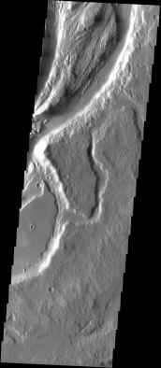
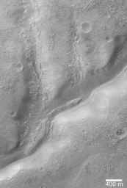
火星上干涸的河床

Slide 10
2004年3月以后，人类通过对火星岩石的钻孔分析，进一步证实了火星上曾经有水的推断。
推测：火星上的水是从哪里来的呢？

Slide 11
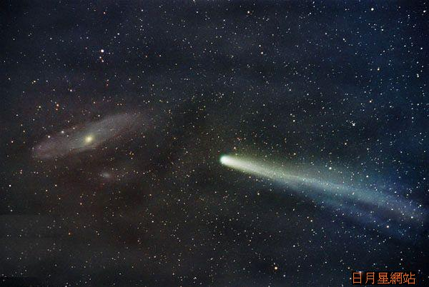
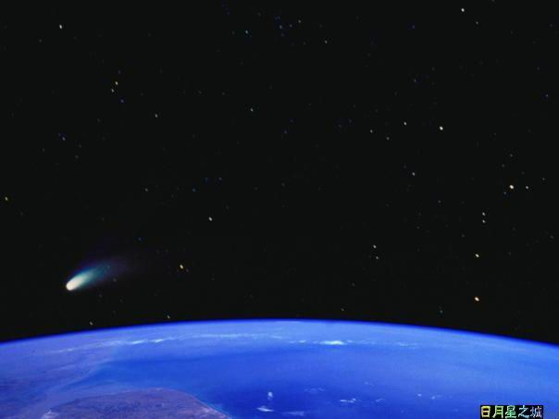
第一种猜测：
陨石的水分比较少，而彗星本身大多是些大冰块，含有丰富的水。也许是持续了数亿年的彗星和陨石风暴，给兄弟俩送去了最初的水。

Slide 12
第二种猜测：
当兄弟俩诞生之初，水的成分就已经潜藏在一些矿物中了。当火山爆发时，这些矿物便分离出水，随着熔岩释放出来。其中大部分以蒸气状态飘散在空中，一部分随后变成雨水落下来，形成了湖泊和海洋。

Slide 13
推测：火星与地球，同样是行星，环境相似，水的来源相似，为什么地球上的水不但能留下来，而且孕育出了生命；而火星上的水原本可能比地球还多，为什么没能留住呢？

Slide 14
火星比地球小得多，对物体的吸引力也小得多,所以气体脱离火星不需要太快的速度。在太阳的照射下,火星表面的水蒸发成气体,这些气体很快就取得了足够的热量,达到能够脱离火星的速度而一去不复返。

Slide 15
持续不断的火星气体集体大逃亡，使得火星表面的液态水难以长时间存在。

Slide 16
水是生命的源泉，地球上的生命得以生生不息；火星的表面留不住水，那么肯定就不存在生命了。你认为呢？科学家又是怎么认为的呢？
然而，科学家推测，火星地表下面仍然可能有水，只要有适当的温度，就可能孕育出生命来。

Slide 17
可见，在没有充分的科学根据可以证明之前，任何结论都不能武断。科学的探究态度必须是严谨、一丝不苟的，来不得一丝马虎。

Slide 18
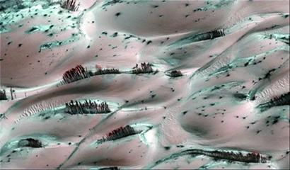
火星上有类似绿藻的生物

Slide 19
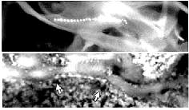
在这张2月26日拍摄合成的电子显微图片中，地球上的细菌（上）与火星陨石中的结晶体（下）外观惊人地相似。一家负责研究火星陨石的国际研究小组通过对一枚在南极洲发现的土豆大小的火星陨石进行分析，发现其中含有以长链状排列的磁铁结晶体。据美国航天署有关人员介绍，这种链状结构只能由曾经活着的生物体组成。

Slide 20
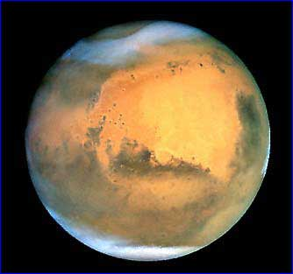
推测：火星上到底有没有生命的存在？它们是什么模样？是怎样生存的？
谜？

Slide 21
火 星 探 索
1962年11月起，前苏联发射了“火星号”系列探测器。
1964～1977年美国发射了“水手号”和“海盗号”两个系列共八个探测器。
1976年7月和9月“海盗”1号、2号先后在火星表面成功软着陆，实现了人类对火星的亲密接触。上述探测器进行了多方面的探测活动，特别是进行了生物探测实验，结果表明，火星上大概不存在生命。人类的探测活动揭示了火星的真面目，那是一个如月球般荒凉、遍布陨石坑的世界。
2003年可谓是火星年。美国向火星发射了两台探测车，欧洲空间局发射了一台登陆器，日本发射了一台探测器。加上目前仍在火星轨道上工作的美国“火星环球勘测者”号和“奥德赛”号探测器，将形成6个探测器共探火星的壮举。这些探测器的主要任务是，研究火星地质历史、调查水在火星上的作用、判断火星过去的环境是否适合生命生存。相信，人类对火星的认识会更加全面、准确。
2004年 ，美国的“勇气”号火星车在火星表面成功着陆,首次开上火星表面，并在火星上行驶了约１米，拍摄了多张照片，准备开始漫游。首次发现火星南极存在冰冻水，这些冰冻水部分裸露在火星表面，没有被由二氧化碳凝固形成的干冰全部覆盖。这是人类首次直接在火星表面发现水。
2005年8月，美国“火星勘测轨道飞行器”升空。它于2006年3月进入火星轨道后不久就发回了首批火星照片。
2007年取样回送拉开序幕。
2009年美意合作发射轨道器。
2011年开展取样回送任务。进行“火星-500”试验。这是由俄罗斯组织的、多国参与的国际大型试验，是人类历史上首次模拟火星往返飞行全过程。

Slide 22
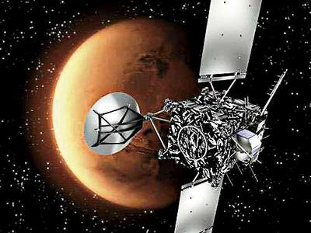
中国首个火星探测器“萤火一号”将于2011年11月发送

Slide 23
课外作业
1、抄写文中的好词好句。
2、课外收集：宇宙知识知多少。

